Slide 1
Мир ислама

Slide 2
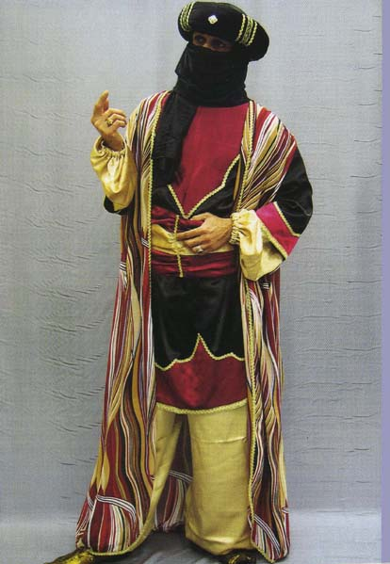
Халифы – заместители пророка
Халифат -государство, которое возглавляли халифы

Slide 4
мусульмане
шииты сунниты
Имам – религиозный глава церкви

Slide 5
Эмиры – наместники областей

Slide 6
Мухаммед
Абу-Бакр
Омар
Халифы
Осман
Али
Смута
Раскол мусульманской общины

Slide 7
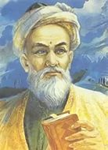
Труды знаменитых мудрецов таких как Аристотеля, Платона - специально были переведены на арабский язык.
Медресе – высшие учебные заведения.
Арабы проявляли себя в то время в: медицине, астрономии, географии. математике.
Так же арабы позаимствовали десятичную систему счета у Индийцев. Так появились арабские цифры.

Slide 8
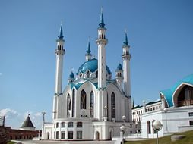

Slide 9
